Slide 1
群知能 ｜ 先行研究調査（2026-10-23）
CBO と群れの平均場理論
CBO は群知能を「Gibbs 重み付き平均への合意形成」として SDE 化し、平均場 PDE で解析できるようにした（Pinnau+ 2017）。
分散解析→W2 距離による大域収束（Fornasier+ 2021）を軸に、PSO・サンプリング・制約付きへ拡張。
2025〜26年は一様時間の平均場極限、有限 N の安定性、ES/MPPI との統一、ロボット応用へ進む。
# | 年 | 論文 | 発表 | 系譜
1 | 2017 | CBO (Pinnau+ 2017) | M3AS 2017 | 原典
2 | 2018 | CBO analytical framework (Carrillo+ 2018) | M3AS 2018 | 発展
3 | 2021 | PSO→CBO mean-field (Grassi & Pareschi 2021) | M3AS 2021 | 発展
4 | 2021 | CBO global convergence (Fornasier+ 2021) | SIAM J. Optim. 2024 | 発展
5 | 2022 | CBS (Carrillo+ 2022) | Stud. Appl. Math. 2022 | 発展
6 | 2024 | Constrained CBO (Carrillo+ 2024) | arXiv プレプリント 2024 | 発展
7 | 2025 | UiT propagation of chaos (Gerber+ 2025) | arXiv プレプリント 2025 | 最新
8 | 2025 | Finite-N stability (Göttlich+ 2025) | arXiv プレプリント 2025 | 最新
9 | 2026 | CBO→ES (Fornasier+ 2026) | arXiv プレプリント 2026 | 最新
10 | 2026 | CBO for robotics (Sun+ 2026) | arXiv プレプリント 2026 | 最新
Research Survey ｜ 群知能 › CBO と群れの平均場理論

Slide 2
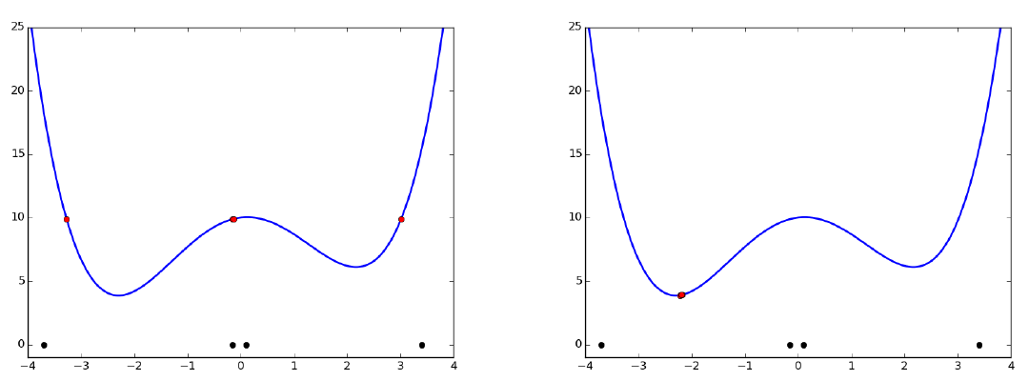
群知能 › CBO と群れの平均場理論 ｜ 系譜：原典
A consensus-based model for global optimization and its mean-field limit
René Pinnau, Claudia Totzeck, Oliver Tse, Stephan Martin（TU Kaiserslautern）｜ Math. Models Methods Appl. Sci. 2017
意見の合意形成モデルに着想した1階の確率的群知能「Consensus-Based Optimization（CBO）」を提案。粒子は目的関数の Gibbs 重み e^{−αf} による加重平均 v_f へ引かれ、v_f との距離に比例した雑音で探索する。arg min を使わず、平均場極限（非線形・非局所な退化放物型 PDE）へ移行できる。
PSO・ACO・ABC など従来の群知能は大域最良（arg min）や記憶に依存し、平均場の解析ができず収束保証もなかった。本論文は global best を Laplace 原理に基づく加重平均に置き換え、群知能に初めて平均場（運動論）の視点を持ち込んだ。
dX=−λ(X−v_f)H(f(X)−f(v_f))dt+√2σ|X−v_f|dW。雑音なし（σ=0, H≡1）での主張（Lemma 2.3）：任意の ε>0 に対しある ᾱ があり lim_{t→∞} f(v_f[ρ_t]) ≤ f(x*)+ε。
1次元 Ackley/Rastrigin で粒子系と平均場 PDE（DG 法）の解が一致（Fig.3）。d=20 Rastrigin（N=100）の成功率は α=10 で 7.0%、α=50 で 99.7%（Table 4）、Ackley は全条件 100%（Table 1, 3）。N を 50→200 にしても 34%→62%（Table 2）で、N より α が効く。
出典：CBO (Pinnau+ 2017) Fig.1（2重井戸関数。左：σ=0 では粒子が同じ等高線上で止まる非一様合意、右：σ=0.7 では大域最小点で一様合意）
発表：M3AS 2017
リンク：https://arxiv.org/abs/1604.05648
系譜：原典
調査日：2026-10-23
確認範囲：全文（問題提起・手法・実験・結果・考察）
著者：α の影響が N より大きく、少ない評価回数で済むため高コスト関数に向く可能性。
所感：理論は σ=0・強凸＋摂動の f に限られ、雑音ありの収束や平均場極限の厳密化は後続（Carrillo+ 2018 以降）に委ねた、いわば「宣言」の論文。
・An analytical framework for a consensus-based global optimization method (Carrillo+ 2018)（本資料）
・From PSO to CBO (Grassi & Pareschi 2021)（本資料）
・Vicsek model (1995)（既存：foundations）
Research Survey ｜ 群知能 › CBO と群れの平均場理論
Notes:
arXiv 1604.05648v3 を全文読了。M3AS 27(01):183–204, 2017。

Slide 3
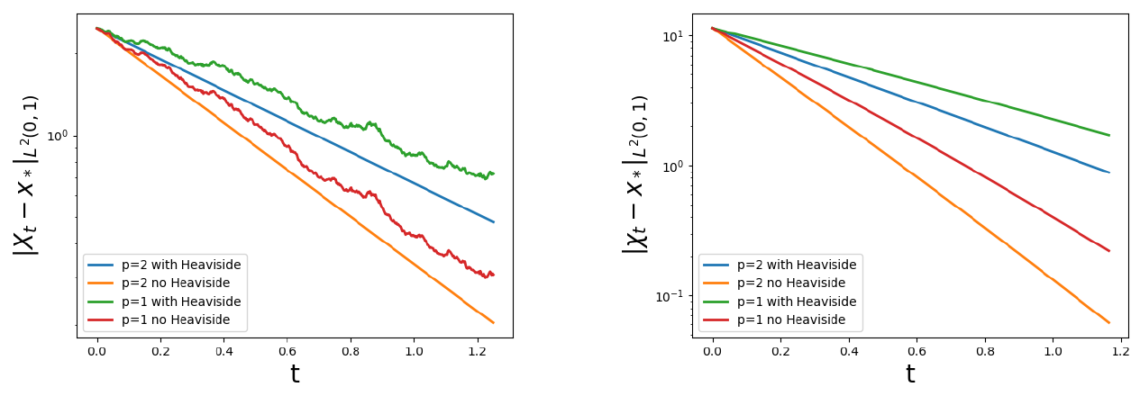
群知能 › CBO と群れの平均場理論 ｜ 系譜：発展
An analytical framework for a consensus-based global optimization method
José A. Carrillo, Young-Pil Choi, Claudia Totzeck, Oliver Tse（Imperial College London）｜ Math. Models Methods Appl. Sci. 2018
CBO から Heaviside 関数を除いた簡約版について、粒子系の適切性と平均場 Fokker–Planck 方程式の解の存在・一意性を示し、平均場の解が指数的に一様合意 ρ_t→δ_x̃ に至り、α を大きくすれば x̃ が大域最小点に任意に近づくことを証明した。
原典（Pinnau+ 2017）は σ=0 の部分的な結果のみで、雑音入りの退化・非局所 PDE は未解析だった。本論文は局所解を多数もつ Ackley 型の f（W^{2,∞} 程度の正則性）について、エージェント型の確率的探索が大域最小点へ収束することを初めて示したと主張する。
分散の指数減衰と Laplace 原理の2段で示す。主張（Thm 4.1, 4.2）：適切な α, λ, σ と初期分布の下で V(ρ_t) ≤ V(ρ_0)e^{−qt} となって ρ_t→δ_x̃、さらに α≥α_0 なら x̃∈B_ε(x*)。
1次元 Ackley で擬逆分布関数 χ_t の陰的差分と粒子法（500粒子, α=30, σ=0.8）を比較。L2 誤差（=δ_x* への W2 距離）が片対数で直線的に減り、指数収束を確認（Fig.3）。多孔質媒体型の非線形拡散 p=2 は p=1 より速く、Heaviside なしの方が速い。2次元 Ackley でも同傾向（Fig.4, 100回平均）。
出典：CBO analytical framework (Carrillo+ 2018) Fig.3（1次元 Ackley での最小点への L2 誤差。左：粒子法、右：擬逆分布関数。片対数で直線＝指数収束）
発表：M3AS 2018
リンク：https://arxiv.org/abs/1602.00220
系譜：発展（← CBO (Pinnau+ 2017)）
調査日：2026-10-23
確認範囲：全文（問題提起・手法・実験・結果・考察）
著者：係数が大域 Lipschitz でないため、粒子系→平均場の極限は証明できず仮定にとどまる（Remark 3.2）。
所感：収束条件は初期分布が最小点近くに集中していること（well-prepared）を要し、後に Fornasier+ 2021 が「実質は局所収束」と指摘した。
・On the mean-field limit for the CBO (Huang & Qiu 2021)（参照のみ）
・CBO Methods Converge Globally (Fornasier+ 2021)（本資料）
・A CBO method for high dimensional ML problems (Carrillo+ 2019)（参照のみ）
Research Survey ｜ 群知能 › CBO と群れの平均場理論
Notes:
arXiv 1602.00220v5 を全文読了。M3AS 28(06):1037–1066, 2018。

Slide 4
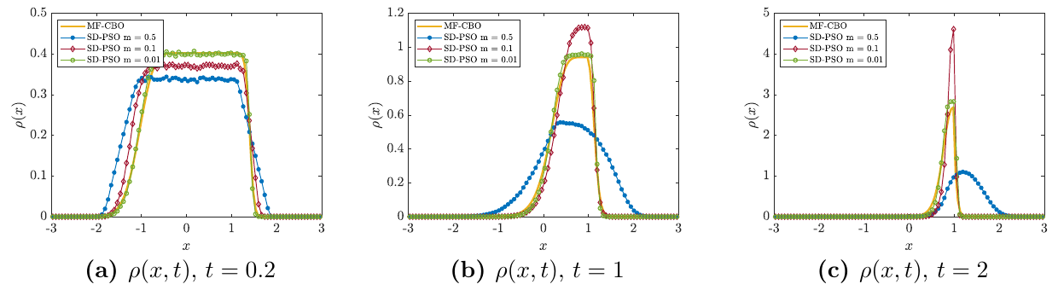
群知能 › CBO と群れの平均場理論 ｜ 系譜：発展
From particle swarm optimization to consensus based optimization: stochastic modeling and mean-field limit
Sara Grassi, Lorenzo Pareschi（University of Ferrara）｜ Math. Models Methods Appl. Sci. 2021
PSO を、局所最良の記憶を補助 SDE で連続化した2階の確率微分方程式系（SD-PSO）として定式化し、大域最良を Gibbs 重み平均で正則化して Vlasov–Fokker–Planck 型の平均場方程式を導出。慣性 m→0 の極限で CBO（局所最良つきの一般化を含む）が現れることを示した。
PSO は記憶と arg min を含むため微分方程式にしにくく、包括的な数理理論がなかった。CBO（Pinnau+ 2017; Carrillo+ 2019）は解析可能だが PSO との関係は不明だった。本論文は CBO を「慣性付き PSO の縮約モデル」と位置づけ、両者を接続した。
主張（形式的導出, §4）：慣性 m=ε→0 で SD-PSO の平均場は成分ごと雑音の CBO 方程式 ∂_tρ+∇·(λ(X̄^α(ρ)−x)ρ)=(σ²/2)Σ_j ∂²_{x_j}(ρ(x_j−X̄^α_j)²) に収束する。
1次元 Ackley/Rastrigin で粒子系と有限体積法の平均場解が一致（Fig.2–13）、m=0.5→0.01 で密度が平均場 CBO 解に近づく（Fig.14–15）。d=20 Rastrigin（記憶なし, α=5×10⁴, N=200）の成功率は m=0 で 100%、m=0.1 で 29.5%（Table 1）。局所最良を加えると Salomon 関数で反復回数が減る（Table 7）。
出典：PSO→CBO mean-field (Grassi & Pareschi 2021) Fig.15 上段（慣性 m=0.5, 0.1, 0.01 の SD-PSO と平均場 CBO の密度。m→0 で CBO 解に一致）
発表：M3AS 2021
リンク：https://arxiv.org/abs/2012.05613
系譜：発展（← CBO (Pinnau+ 2017)）
調査日：2026-10-23
確認範囲：全文（問題提起・手法・実験・結果・考察）
著者：PSO の標準係数拘束 (2.8) では成功率が大きく劣るため不採用。平均場 PSO の大域収束と小慣性極限の厳密化は今後。
所感：極限は形式的導出で、厳密化は Cipriani+ 2021、PSO の大域収束は Huang+ 2022 に引き継がれた。
・Zero-Inertia Limit: from PSO to CBO (Cipriani+ 2021)（参照のみ）
・On the Global Convergence of PSO Methods (Huang+ 2022)（既存：foundations）
・From CBO to PSO: Drift-Diffusion Coupling (Hoffmann+ 2026)（参照のみ）
Research Survey ｜ 群知能 › CBO と群れの平均場理論
Notes:
arXiv 2012.05613v1 を全文読了。M3AS 31(08):1625–1657, 2021。

Slide 5
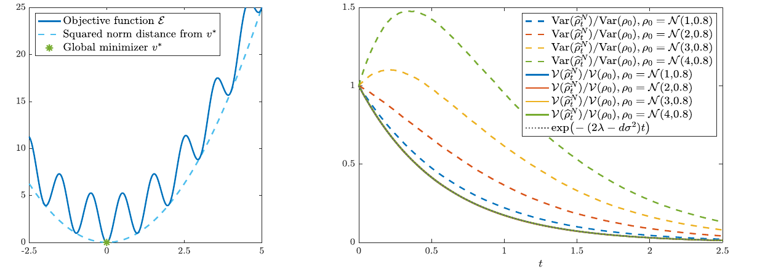
群知能 › CBO と群れの平均場理論 ｜ 系譜：発展
Consensus-based optimization methods converge globally
Massimo Fornasier, Timo Klock, Konstantin Riedl（Technical University of Munich）｜ SIAM J. Optim. 2024
「CBO の各粒子は平均すると v↦|v−v*|² の勾配流に従う」という観察から、最小点への二乗距離 V(ρ_t)（=W₂²/2）を Lyapunov 関数とする証明法を考案。局所 Lipschitz で非凸・非平滑な目的関数について、平均場での大域収束と、離散 CBO の確率的大域収束を一貫して示した。
Carrillo+ 2018 の分散ベース解析は、初期分布が最小点近傍に集中する well-prepared 条件と C² 正則性を要し、実質的に局所収束しか保証しなかった。本論文は v*∈supp(ρ_0) 程度の仮定で済ませ、定量的 Laplace 原理と平均場近似 O(N⁻¹) を組み合わせて有限粒子・離散時間まで閉じた。
主定理（Thm 3.7）：2λ>dσ² かつ α が十分大きければ、V(ρ_T)=ε に達するまで W₂²(ρ_t,δ_{v*}) ≤ W₂²(ρ_0,δ_{v*})·exp(−(1−ϑ)(2λ−dσ²)t)。
理論中心で大規模な実験はない。1次元 Rastrigin（N=320000, α=10¹⁵）で ρ_0=N(μ,0.8), μ=1..4 として最小点を裾へ追いやると分散は一時増えるが、V は常に率 2λ−dσ² で指数減衰（Fig.2）。2次元では個々の粒子が局所地形を無視してほぼ直線で v* へ向かう（Fig.1, 100試行）。
出典：CBO global convergence (Fornasier+ 2021) Fig.2（(a) Rastrigin と |v−v*|²、(b) 初期分布をずらしたときの分散（破線）と V（実線）。V は常に指数減衰）
発表：SIAM J. Optim. 2024
リンク：https://arxiv.org/abs/2103.15130
系譜：発展（← CBO analytical framework (Carrillo+ 2018)）
調査日：2026-10-23
確認範囲：全文（問題提起・手法・実験・結果・考察）
著者：問題の難しさは平均場近似の定数 C_MFA（α に指数依存）に集約される。同じ設計図が PSO・制約付きなどにも使える。
所感：「N→∞ で凸化する」という解釈は明快だが、必要な粒子数が指数的に大きくなりうる点は残り、一様時間・有限 N 解析の動機となった。
・Gradient is All You Need? (Riedl+ 2023)（参照のみ）
・Strong Global Convergence of the CBO Algorithm (Bonandin+ 2025)（参照のみ）
・Uniform-in-time PoC for CBO (Gerber+ 2025)（本資料）
Research Survey ｜ 群知能 › CBO と群れの平均場理論
Notes:
arXiv 2103.15130v6 を全文読了（証明は §4–5 の要点のみ）。SIAM J. Optim. 34(3), 2024。

Slide 6
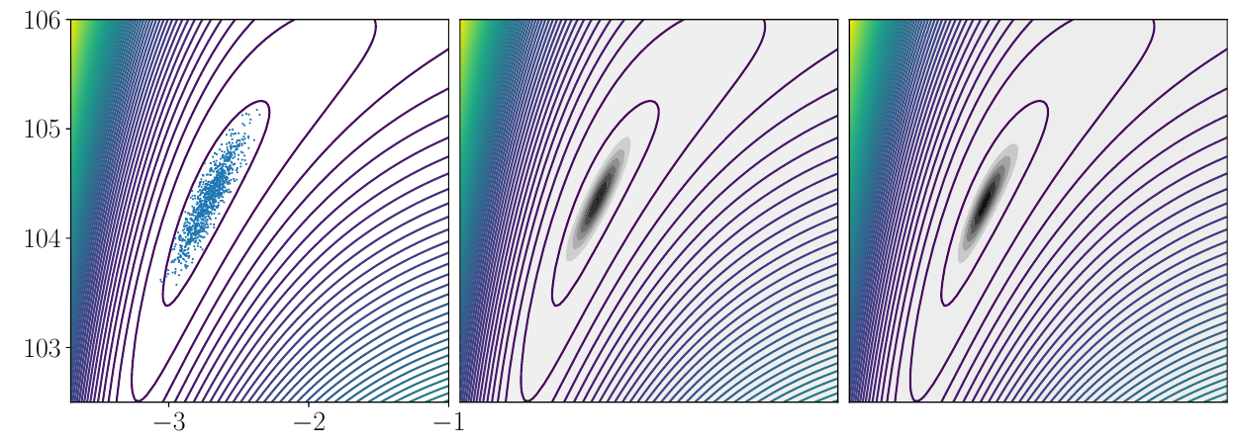
群知能 › CBO と群れの平均場理論 ｜ 系譜：発展
Consensus Based Sampling
José A. Carrillo, Franca Hoffmann, Andrew M. Stuart, Urbain Vaes（University of Oxford）｜ Studies in Applied Mathematics 2022
CBO を拡張し、Gibbs 重み付きの平均 M_β と共分散 C_β を使う相互作用粒子系「Consensus Based Sampling（CBS）」を提案。パラメータ λ の選び方1つで、事後分布からのサンプリング（λ=(1+β)⁻¹）と MAP 推定（λ=1）を切り替えられる、微分不要でアフィン不変な手法。
CBO は最適化専用で、MCMC は高コストな順モデルでは評価回数が多い。アンサンブルカルマン法が EKI（最適化）→EKS（サンプリング）へ発展した流れに倣い CBO→CBS を構成した。EKS と同様にアフィン不変で、線形逆問題では全てのガウス事後分布に同じ収束率をもつ。
dθ=−(θ−M_β(ρ))dt+√(2λ⁻¹C_β(ρ))dW。主張（Prop.2.6, 線形 G・ガウス初期値）：サンプリング（λ=(1+β)⁻¹）では平均が率 e^{−βt/(1+β)} で真の事後分布 N(a,A) に指数収束する（Table 1）。
d=2 Ackley は適応 β（有効サンプル数 J_eff=J/2 で決定）で全条件 100%・約31反復（Table 4）。d=10 Rastrigin は J=100 で 0–10%、J=1000 で 69–100%（Table 7）。2次元逆問題で事後平均 (−2.712, 104.356) が真値 (−2.714, 104.346) にほぼ一致（Fig.3）。Darcy 流の透水係数推定でも EKS と同等（Fig.4）。
出典：CBS (Carrillo+ 2022) Fig.3（2次元逆問題。左：100反復後の粒子、中：同じ平均・共分散のガウス密度、右：真の事後分布）
発表：Stud. Appl. Math. 2022
リンク：https://arxiv.org/abs/2106.02519
系譜：発展（← CBO (Pinnau+ 2017)）
調査日：2026-10-23
確認範囲：全文（問題提起・手法・実験・結果・考察）
著者：多峰・非ガウスな分布の正確なサンプリングは対象外。最適化では CBO より多くの粒子を要する。β 適応の理論づけは今後。
所感：CBO を「分布を扱う道具」へ広げた転換点。平均場極限の厳密化は Gerber+ 2023 で CBO と同時に扱われた。
・Mean-field limits for CBO and Sampling (Gerber+ 2023)（参照のみ）
・Polarized consensus-based dynamics (Bungert+ 2022)（未調査）
・Ensemble Kalman Sampler (Garbuno-Inigo+ 2020)（未調査）
Research Survey ｜ 群知能 › CBO と群れの平均場理論
Notes:
arXiv 2106.02519v2 を全文読了（§5 の証明は概略のみ）。Stud. Appl. Math. 148(3), 2022。

Slide 7
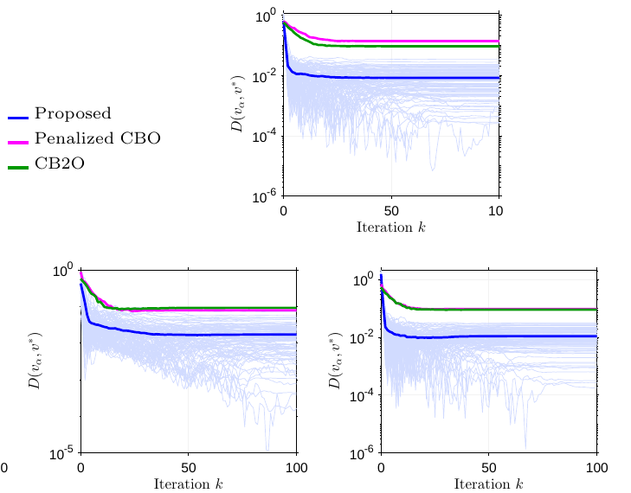
群知能 › CBO と群れの平均場理論 ｜ 系譜：発展
An interacting particle consensus method for constrained global optimization
José A. Carrillo, Shi Jin, Haoyu Zhang, Yuhua Zhu（University of Oxford）｜ arXiv プレプリント 2024（v9: 2026）
等式制約付きの非凸・非平滑最適化 min E(v) s.t. g(v)=0 に対し、CBO に制約集合へ向かう勾配力 −(1/ε)∇G（G=‖g‖²）を加えた粒子法を提案。異方性系の平均場極限と、等方性平均場の制約付き最小点への指数収束を示し、硬い項を線形陰的に扱う離散化も設計した。
既存の制約付き CBO は、超曲面への射影（距離関数の微分が必要で多制約に拡張しにくい）、ペナルティ化（Borghi+ 2021。精度が係数と地形に敏感）、二層化 CB2O だった。本手法は目的関数 E を微分せず、制約側の一次情報だけで複数制約を同時に扱う。
主定理（Thm 4）：2λ>dσ²、α が十分大きく、初期の制約違反 ∫G dρ_0≤I_δ、ε が十分小さいとき、V(ρ_t)≤δ に達するまで V(ρ_t) ≤ V(ρ_0)·exp(−(1−τ)(2λ−dσ²)t)。
二次関数＋線分/楕円/直線制約（N=50, 100試行）で成功率 99–100%、ペナルティ CBO は 29–65%、CB2O は 48–61%（Table 1）。球面制約つき20次元 Ackley で 94–100%、比較手法は 0%（Table 2）。Thomson 問題は最大1407次元で 100%（Table 3）。1反復の計算時間は比較手法の約3.6–15倍（§5.3.3）。
出典：Constrained CBO (Carrillo+ 2024) Fig.4 下段（線分・楕円・直線制約での制約付き最小点までの距離。青：提案法、桃：ペナルティ CBO、緑：CB2O）
発表：arXiv プレプリント 2024
リンク：https://arxiv.org/abs/2405.00891
系譜：発展（← CBO global convergence (Fornasier+ 2021)）
調査日：2026-10-23
確認範囲：全文（問題提起・手法・実験・結果・考察）
著者：収束定理は初期粒子が制約集合の近くにあることを要する（技術的仮定）。Thomson 問題は仮定 (B1) を満たさず理論の外。
所感：G の勾配・ヘッセ行列を使うので完全な微分不要ではない。v9（2026年9月）まで改訂が続き、主張の変化に注意。
・Constrained consensus-based optimization (Borghi+ 2021)（参照のみ）
・Constrained CBO for the Few Particle Regime (Beddrich+ 2024)（参照のみ）
・CBO for Saddle Point Problems (Huang+ 2022)（参照のみ）
Research Survey ｜ 群知能 › CBO と群れの平均場理論
Notes:
arXiv 2405.00891v9 を全文読了（付録の証明は概略のみ）。

Slide 8
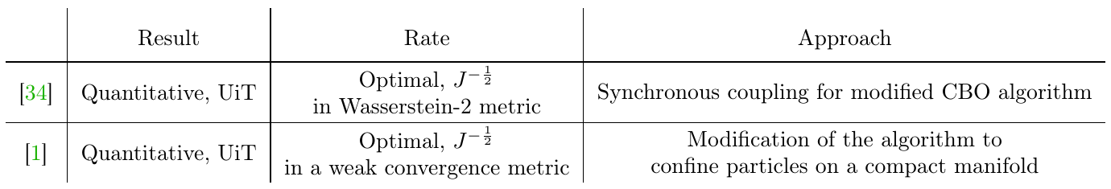
群知能 › CBO と群れの平均場理論 ｜ 系譜：最新
Uniform-in-time propagation of chaos for Consensus-Based Optimization
Nicolai Gerber, Franca Hoffmann, Dohyeon Kim, Urbain Vaes（Ulm University）｜ arXiv プレプリント 2025
改変を加えない元の CBO について、粒子系と平均場の誤差が時間によらず O(1/J) に抑えられる「一様時間 propagation of chaos」を初めて証明。有限粒子系が合意点へ概収束（指数的）し、その合意点が J→∞ で平均場の合意点に近づくことも示した。異方性雑音では定数が次元に依存しない。
Fornasier+ 2021 や Gerber+ 2023 の平均場近似は誤差が時間に指数的に増え、t→∞ の平均場解析を有限粒子に移せなかった。先行の一様時間結果は CBO を改変していた（Huang & Kouhkouh 2024 の再スケール、Bayraktar+ 2025 の有界領域・弱収束）。本論文は原型の CBO を扱う。
主定理（Thm 2.1）：f が有界・大域 Lipschitz、雑音が σ<σ̃(α,f) と小さいとき、同じ初期値・ブラウン運動で結合した平均場粒子との誤差は sup_{t≥0} E|X_t^j−X̄_t^j|² ≤ C_MFL/J。
数値実験はなく純粋な理論論文。α=σ=0 の CBO が凸な相互作用 |x|²/2 の勾配流になる点に着目し、加重平均 M_α と通常平均 M の差を局所 Lipschitz 推定と集中不等式で摂動として抑える（§1.3, §5）。既存の有限時間・一様時間結果との比較を Table 1–2 に整理。
出典：UiT propagation of chaos (Gerber+ 2025) Table 2（既存の一様時間結果。[34]=Huang & Kouhkouh 2024、[1]=Bayraktar+ 2025。本論文に図はない）
発表：arXiv プレプリント 2025
リンク：https://arxiv.org/abs/2505.08669
系譜：最新（← CBO global convergence (Fornasier+ 2021)）
調査日：2026-10-23
確認範囲：全文（問題提起・手法・実験・結果・考察）
著者：f が有界・大域 Lipschitz に限られ、定数が e^{α(f̄−f̲)} に指数依存。時間離散化誤差の一様評価、2階（運動量つき）CBO は今後。
所感：小さな σ を要するため、探索力の高い大雑音の領域とは両立しない。2階 CBO 版は Ha+ 2026 が続いた。
・Uniform-in-time mean-field limit estimate for CBO (Huang & Kouhkouh 2024)（参照のみ）
・Uniform-in-time weak PoC for CBO (Bayraktar+ 2025)（参照のみ）
・UiT PoC for Second-Order CBO (Ha+ 2026)（参照のみ）
Research Survey ｜ 群知能 › CBO と群れの平均場理論
Notes:
arXiv 2505.08669v2 を全文読了（§5 の補助結果の証明は概略のみ）。

Slide 9
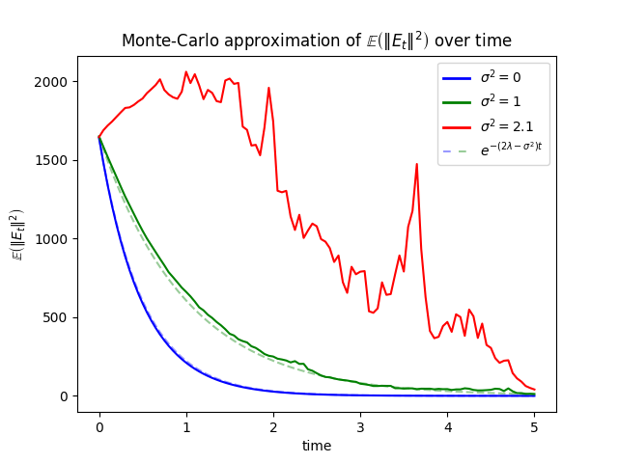
群知能 › CBO と群れの平均場理論 ｜ 系譜：最新
Exponential stability of finite-N consensus-based optimization
Simone Göttlich, Jacob Heieck, Andreas Neuenkirch（University of Mannheim）｜ arXiv プレプリント 2025
平均場極限や α→∞ に頼らず、有限の粒子数 N・有限 α の CBO（異方性雑音）そのものの安定性を解析。決定論系→確率系の順に、粒子が合意多様体へ概収束・平均二乗の両意味で大域指数安定であることを Lyapunov 関数とグラフ理論で示し、厳密な収束率を与えた。
有限 N の既存解析（Ha+ 2019/2020）は全粒子が同じブラウン運動を共有する簡略版で、独立な雑音をもつ本来の CBO とは構造が違った。本論文は原型の CBO を扱い、異方性 CBO の平均場解析で得られた率 2λ−σ² が有限 N でも厳密に成り立つことを示した。
主定理（Thm 3.5）：合意多様体からのずれ E_t=Z_t−Z̄_t1 は E‖E_t‖² = e^{−(2λ−σ²)t}·E‖E_0‖²（2λ>σ² で平均二乗安定。概収束の率は λ+σ²/2 で常に成立, Thm 3.4）。
2次元 Rastrigin（N=100, α=1000, Δ=0.05, 1000回 MC）で E‖E_t‖² が σ²=0, 1 では理論率と一致し、条件を破る σ²=2.1 では揺らぎながら非指数的に合意（Fig.2）。α（1–1001）は合意速度にほぼ影響せず、N・次元 D の増加は初期距離と探索を増やす（Fig.4–6）。
出典：Finite-N stability (Göttlich+ 2025) Fig.2（合意多様体からのずれ E‖E_t‖² の MC 平均。破線は理論率 e^{−(2λ−σ²)t}）
発表：arXiv プレプリント 2025
リンク：https://arxiv.org/abs/2510.19565
系譜：最新（← CBO global convergence (Fornasier+ 2021)）
調査日：2026-10-23
確認範囲：全文（問題提起・手法・実験・結果・考察）
著者：示したのは合意への収束だけで、合意点の最適性は扱わない。等方性雑音への拡張は今後。
所感：合意多様体への射影で線形化できるのは異方性雑音の性質による。Gerber+ 2025 の有限粒子の概収束と相補的で、両者で有限 N 理論の輪郭が見える。
・Uniform-in-time PoC for CBO (Gerber+ 2025)（本資料）
・CBO Beyond Finite-Time Analysis (Bianchi+ 2025)（参照のみ）
・Strong Global Convergence of the CBO Algorithm (Bonandin+ 2025)（参照のみ）
Research Survey ｜ 群知能 › CBO と群れの平均場理論
Notes:
arXiv 2510.19565v1 を全文読了。図は HTML 版から取得。

Slide 10
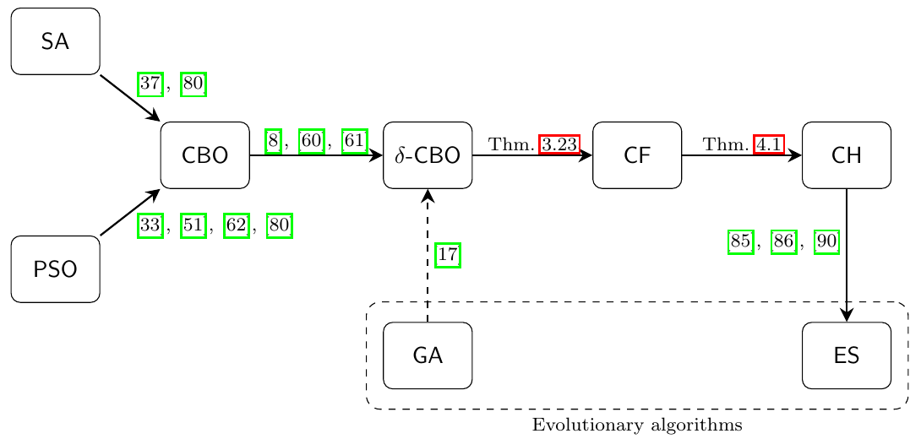
群知能 › CBO と群れの平均場理論 ｜ 系譜：最新
From Consensus-Based Optimization to Evolution Strategies: Proof of Global Convergence
Massimo Fornasier, Hui Huang, Jona Klemenc, Greta Malaspina（Technical University of Munich）｜ arXiv プレプリント 2026
一定雑音の δ-CBO、合意点を区間ごとに凍結して厳密に実装できる Consensus Freezing（CF）、その極限の Consensus Hopping（CH＝MPPI＝(1,N)-ES）を提案・接続し、各スキームの不変測度（ガウス）と無限時間での指数的な大域収束を初めて示した。
原型 CBO は雑音が消えるため任意のディラック測度が不変になり、少粒子では早期崩壊する。Euler–丸山離散化は大きな Δt で不安定で、無限時間の大域収束は未証明だった。MPPI や ES は「局所的な勾配降下の緩和」とみなされ、大域収束率がなかった。
主張（Thm 3.5, 3.15）：不変測度 ρ^α_∞=N(X^α(ρ^α_∞), δ²/(2λ)·I) が存在し、α≥α_0 で W₂(ρ_t, ρ^α_∞) ≤ C_α γ^t（γ<1）、さらに α→∞ で X^α(ρ^α_∞)→x*。CF・CH も同様（Thm 3.10, Cor.4.2）。
d=5 Ackley（N=5000, α=10¹⁵、最小点を含まない [5,7]^d から初期化、10試行）で Δt∈[10⁻²,10²] を比較。δ-CBO（Euler–丸山）は Δt≈1 を超えると収束しないが、CF は全 Δt で収束し Δt を大きくするほど反復が減る（Fig.2a, 5）。CF の経験分散は理論値と一致（Fig.2b）。
出典：CBO→ES (Fornasier+ 2026) Fig.3（大域最適化手法の中での CBO の位置づけ。SA・PSO→CBO→δ-CBO→CF→CH(MPPI)→ES、GA の運動論極限も δ-CBO）
発表：arXiv プレプリント 2026
リンク：https://arxiv.org/abs/2602.11677
系譜：最新（← CBO global convergence (Fornasier+ 2021)）
調査日：2026-10-23
確認範囲：全文（問題提起・手法・実験・結果・考察）
著者：等方性雑音のみを扱うため、非可分・悪条件の高次元問題では次元の呪いを受ける。共分散適応（CMA-ES 的）への拡張が今後。
所感：PSO→CBO→ES を一本の数理でつなぐ見取り図は重要だが、ベンチマーク比較は意図的に省かれている。
・CBO for closed-box adversarial attacks and a connection to ES (Roith+ 2025)（参照のみ）
・Quantitative Mean-Field Limits for Recent Variants of CBO (Haug 2026)（参照のみ）
・CBO: Towards Global Optimality in Robotics (Sun+ 2026)（本資料）
Research Survey ｜ 群知能 › CBO と群れの平均場理論
Notes:
arXiv 2602.11677v2 を全文読了（§2–4 の証明は要点のみ）。

Slide 11
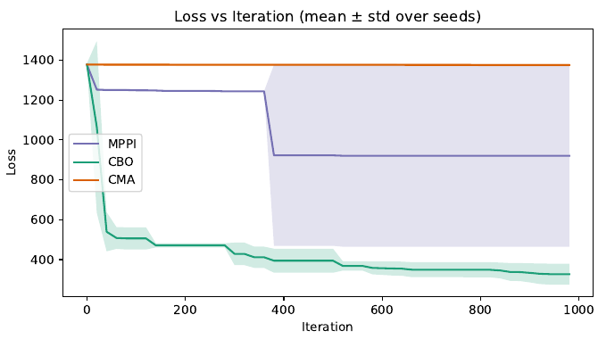
群知能 › CBO と群れの平均場理論 ｜ 系譜：最新
Consensus-based Optimization (CBO): Towards Global Optimality in Robotics
Xudong Sun, Armand Jordana, Massimo Fornasier, Jalal Etesami, Majid Khadiv（Technical University of Munich）｜ arXiv プレプリント 2026
ロボットの軌道最適化に CBO を導入。MPPI・CEM・CMA-ES など既存のゼロ次手法を「平滑化した代理目的の勾配降下」として統一的に捉えて局所性を指摘し、CBO の非パラメトリックな粒子分布が大域最適へ向かう理由を説明。長時間計画・二重倒立振子・ヒューマノイドの3課題で既存手法より低コストを得た。
ロボティクスで主流の MPPI/CEM/CMA-ES は現在の推定値の周りのガウス分布から局所的にサンプルするため勾配降下の緩和にとどまり、局所解に捕まる。CBO は粒子ごとに合意点との距離に応じたドリフトと探索雑音をもち、分布をガウスに制約しない点が違う。
制御系列 u を粒子とし、コスト J の Gibbs 重み平均 ū へ du=−λ(u−ū)dr+σ(u−ū)dW で更新。主張（Prop.2）：逆連続性などの仮定の下、十分大きい ρ, r* で高確率に ∫J dU^{(r*)} < ∫J dU^{(0)}。
長時間計画（決定変数200次元, N=1000）で1000反復後の最良損失は CBO 約330、MPPI 約920、CMA 約1370（Fig.3 から読み取り）で、トンネルに届いたのは CBO のみ（Fig.4）。二重倒立振子（N=5000）、23自由度 G1 ヒューマノイド（N=10000）でも CBO が最良（Fig.6, 7）。1反復は CBO 336ms、CMA-ES 351ms、MPPI 372ms（Table I）。
出典：CBO for robotics (Sun+ 2026) Fig.3（長時間計画課題での集団内最良損失の推移。シード間の平均±標準偏差）
発表：arXiv プレプリント 2026
リンク：https://arxiv.org/abs/2602.06868
系譜：最新（← CBO→ES (Fornasier+ 2026)）
調査日：2026-10-23
確認範囲：全文（問題提起・手法・実験・結果・考察）
著者：長時間計画では CBO もゴールに届かず、粒子数を増やす必要がある（C_MFA が大きい）。実機実験、制約・多峰的な行動は今後。
所感：結果は図が中心で試行数や統計の記述が乏しい。理論の前提（逆連続性）がロボット課題で成り立つかは未検証。
・From CBO to Evolution Strategies (Fornasier+ 2026)（本資料）
・Model Predictive Path Integral control (Williams+ 2017)（未調査）
・Mean-Field Model for Two-Layer NNs Trained with CBO (De Deyn+ 2025)（参照のみ）
Research Survey ｜ 群知能 › CBO と群れの平均場理論
Notes:
arXiv 2602.06868v2 を全文読了（補足資料の証明は未読）。

